Slide 1
GreenTrail
Сделай мир зеленым с нашим удобным приложением! Выполнил студент гр.ИСиП-302 Спиркин.М.А

Slide 2
Актуальность
Экологическая обстановка является одним из наиболее важных факторов, влияющих на качество жизни и здоровье людей. Кроме того, экологическая обстановка напрямую влияет на психическое состояние человека. Жизнь в загрязненных и неблагоприятных условиях может вызывать стресс, депрессию и другие психические расстройства. Поэтому создание информационных систем, способных эффективно анализировать данные об экологической ситуации и предоставлять пользователю удобные инструменты для ее улучшения, становится все более актуальной задачей.

Slide 3
Цель и задачи
Разработка такой информационной системы позволит эффективно управлять экологической обстановкой, анализировать ее состояние, выявлять причины нарушений и принимать меры по их устранению. Это также позволит повысить осведомленность и ответственность общества в отношении экологической проблематики и принять участие в ее решении.

Slide 4
Для достижения цели необходимо сделать:
Провести анализ предметной области.
Разработать техническое задание на информационную систему.
Спроектировать БД системы.
Разработать запросы в БД.
Реализовать БД.
Реализовать пользовательский интерфейс.
Разработать пособие и инструкцию по работе с данной информационной системой.
Провести тестирование разработанной информационной системы.

Slide 5
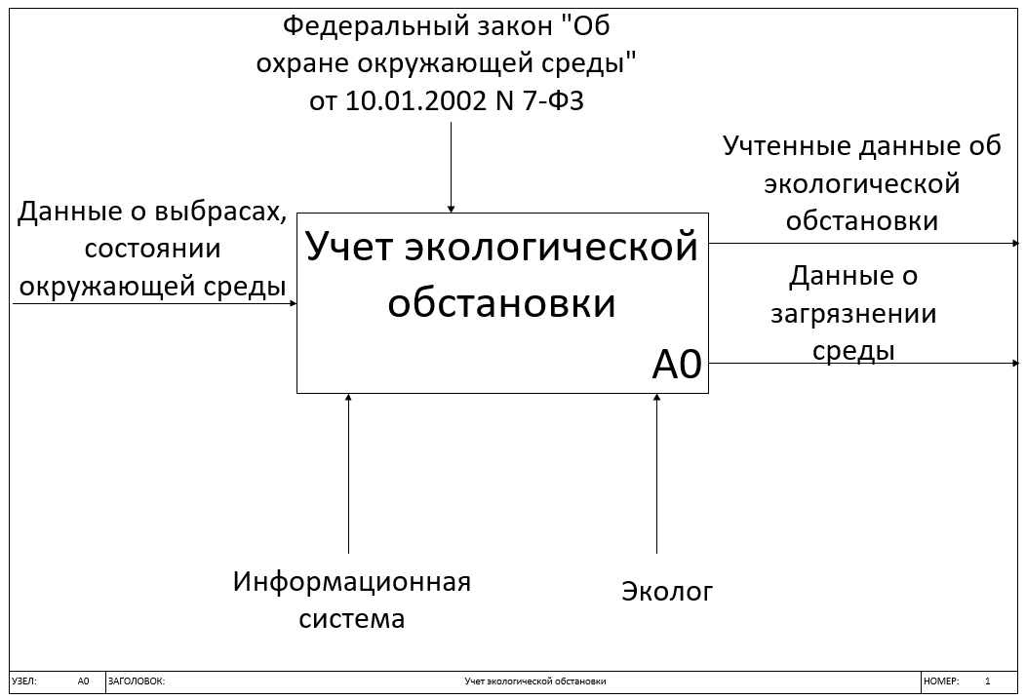
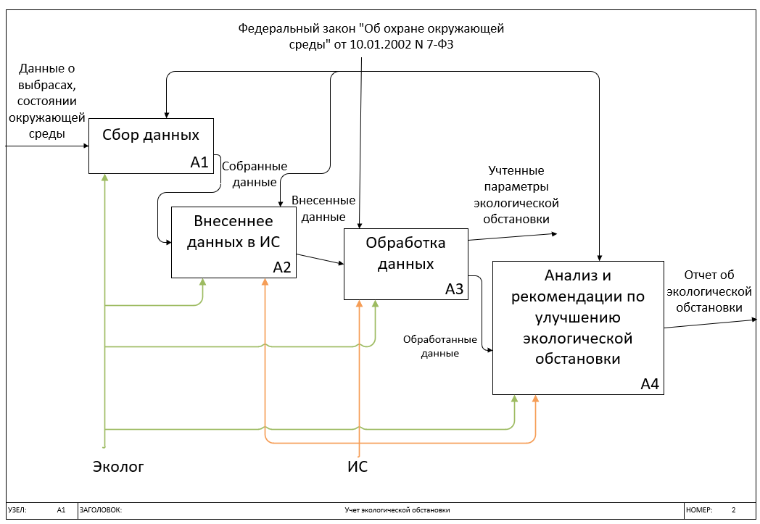
IDEF0 Контекстная и детализации

Slide 6
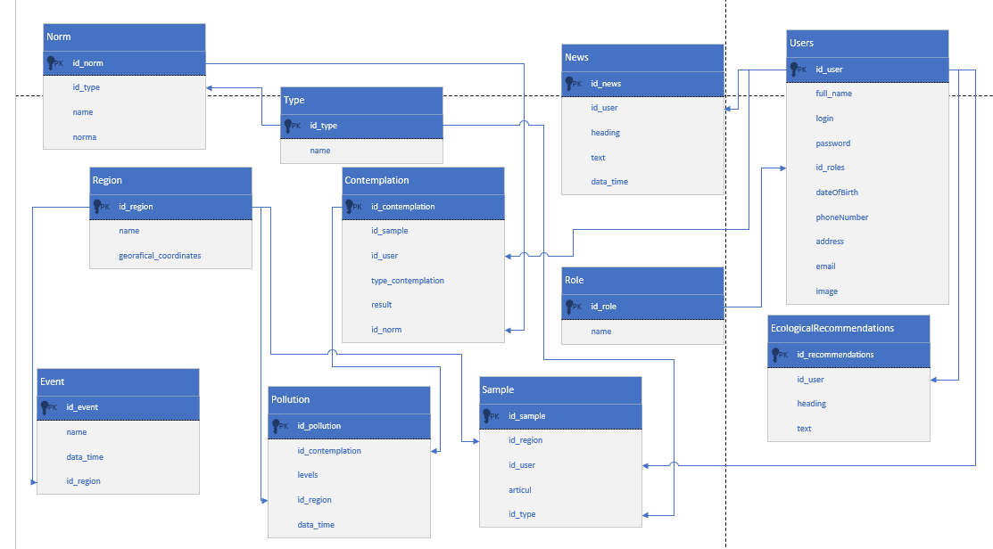
ER-модель
База данных по экологической обстановке — это сокровищница знаний, хранящая жизненно важную информацию о состоянии нашей планеты. В ее цифровых глубинах собраны данные о качестве воздуха, воды и почвы, о состоянии дикой природы и биоразнообразии.

Slide 7
Используемые технологии при разработке:
Linq
Entity FrameWork
Newtonsoft.Json
iTextSharp
ClosedXML
LiveCharts
Microsoft.Maps.MapControl.WPF
OfficeOpenXml

Slide 8




Используемые технологии
Microsoft SQL Server Management Studio

Slide 9
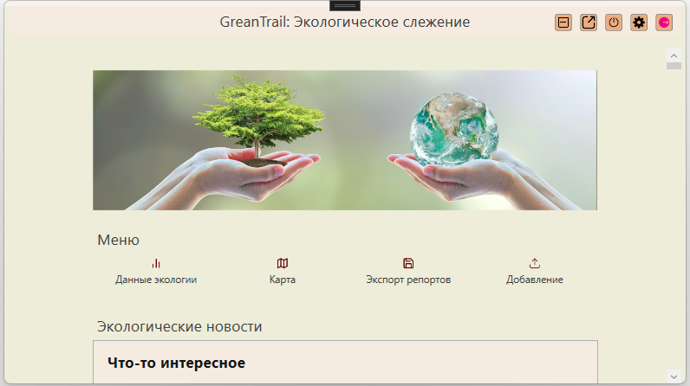
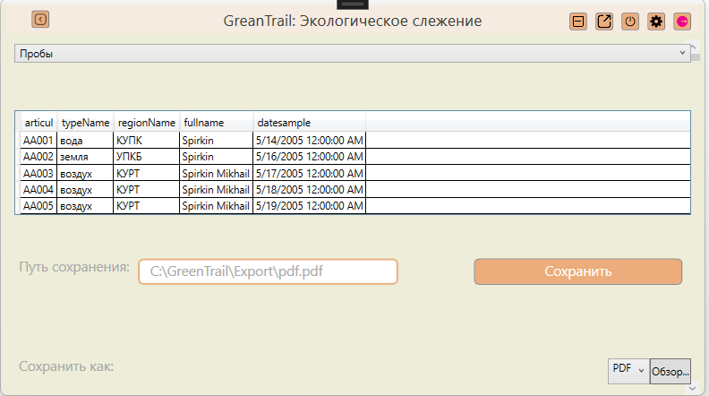
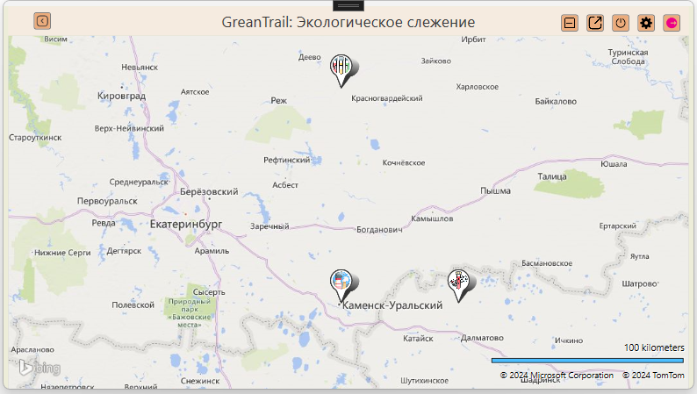
Функционал
Экспорт таблиц
Добавление данных
Просмотр на карте
Просмотр данных
Сортировка данных в просмотре
Фильтрация данных в просмотре
Редактирование текущего пользователя
Смена темы приложения

Slide 10
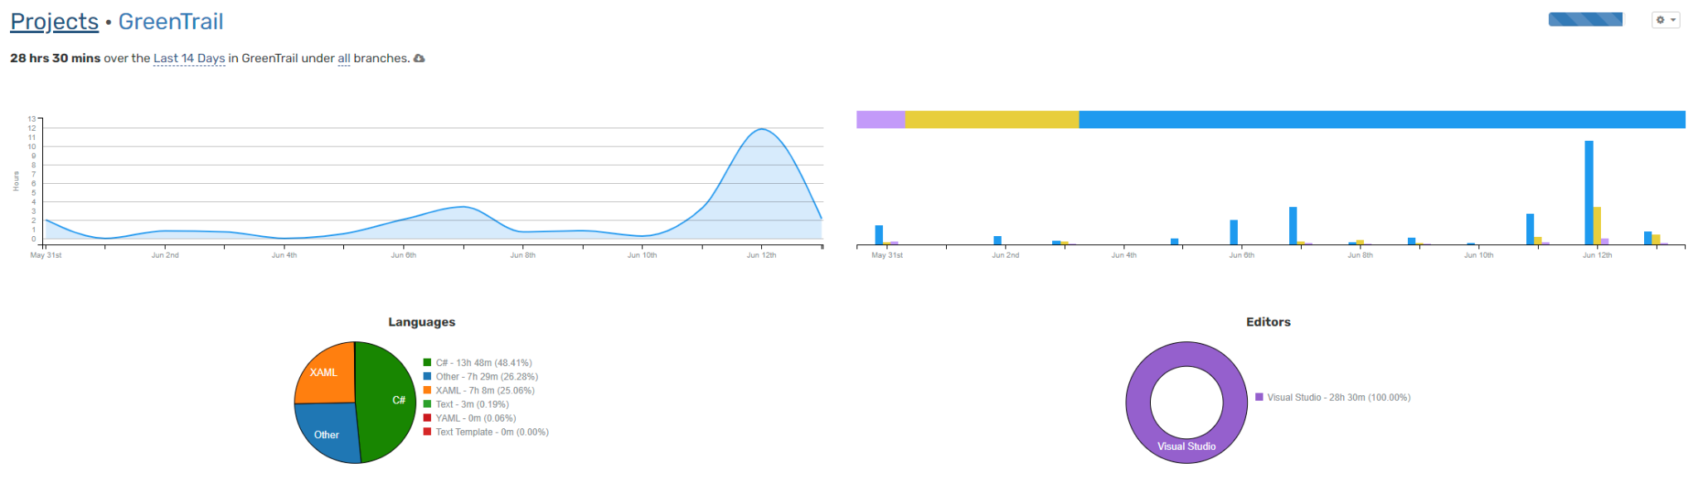
Потраченные человеко-часы за последнии 14 дней:

Slide 11
Заключение
Учет экологической обстановки является важным аспектом в современном обществе, поскольку охрана окружающей среды стала приоритетным направлением для многих стран, организаций и индивидуалов.
В ходе выполнения курсового проекта мне представилась возможность применить и усовершенствовать навыки, приобретенные за время обучения.
Эти навыки стали инструментами, позволяющими мне создать нечто большее, чем просто проект. Они превратились в кисть, с помощью которой я нарисовал картину будущего, где технологии и экологические проблемы переплетаются, чтобы создать более устойчивый мир.

